Slide 1
Tekenkaarten
Tekenkaarten
Heen en Weer
Trek een lijn
Speciale Effecten
Willekeurige lijnen
Stemmachine
Stempel en leg vast

Slide 2



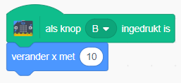


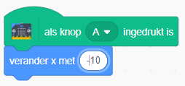

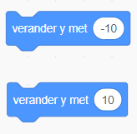
Heen en Weer
Heen en Weer
BEGIN
Gebruik de A- en B-knop om je sprite te verplaatsen.
Voeg een sprite en een achtergrond toe.
VOEG DEZE CODE TOE
PROBEER HET
Druk op de A- en B-knop om je sprite te bewegen
OPDRACHT: Hoe kan je de sprites omhoog en omlaag laten bewegen in plaats van naar links en naar rechts?
1

Slide 3
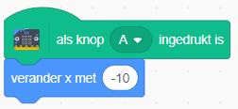
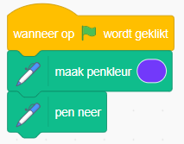
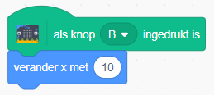

Trek een lijn
Trek een lijn
BEGIN
Trek een lijn terwijl je sprite beweegt.
Laad de Pen extensie.
VOEG DEZE CODE TOE
Dit laat je op op het scherm zien.
PROBEER HET
Druk op de A- en de B-knop om je sprite te bewegen. Tekent je sprite ook een lijn?
OPDRACHT: Voeg een wis alles-blok toe om de lijn uit te gummen.
2

Slide 4
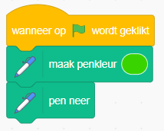
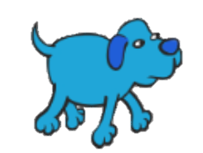
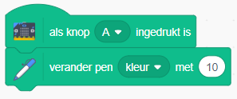
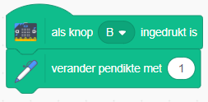
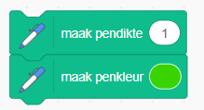
Speciale Effecten
Speciale Effecten
BEGIN
Verander de kleur en de dikte van je pen.
Zet de pen neer.
VOEG DEZE CODE TOE
PROBEER HET
Druk op de A- en de B-knop om de pen te veranderen.
OPDRACHT: Voeg code toe zodat je pen terug gezet wordt naar de oorspronkelijke instellingen.
3

Slide 5
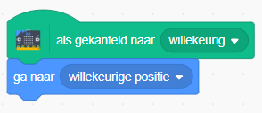
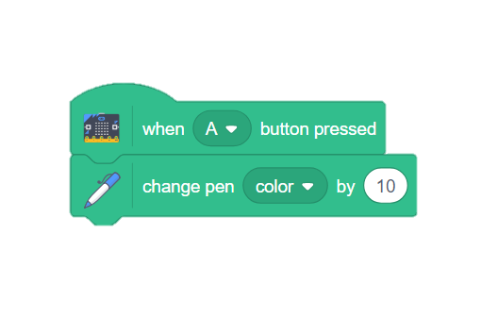
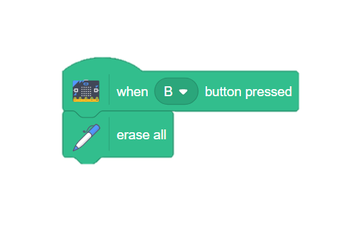
Willekeurige lijnen
Willekeurige lijnen
BEGIN
Laat je sprite lijnen trekken terwijl hij willekeurige op het scherm beweegt.
Zet de pen neer.
VOEG DEZE CODE TOE
Laat Scratch bepalen hoe de sprite beweegt op het scherm.
PROBEER HET
Voeg de hiernaast staande code ook nog toe. Kan je sprite op het scherm tekenen?
4

Slide 6



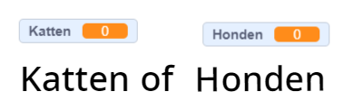


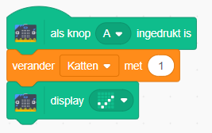
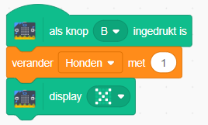
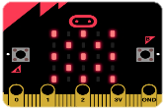
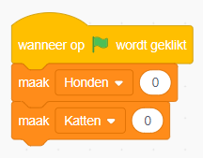
Stemmachine
Stemmachine
BEGIN
Gebruik je Micro:bit om reacties te tellen!
Kies in het blokkenmenu.
Maak 2 variable en controleer dat ze zijn aangevinkt zodat ze zichtbaar zijn op het scherm.
VOEG DEZE CODE TOE
De variabelen veranderen iedere keer wanneer er op een knop gedrukt wordt.
PROBEER HET
A
B
Verander de variabelen door op de A- en de B-knop te klikken. Wat zie je op je micro:bit?
OPDRACHT: Voeg een RESET-script toe om de variabelen weer op 0 te zetten. Zorg er ook voor dat de leds van de micro:bit uit zijn. Welke code moet je nog toevoegen?
5

Slide 7



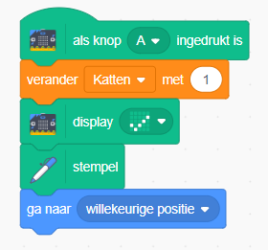
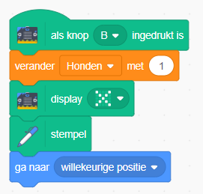

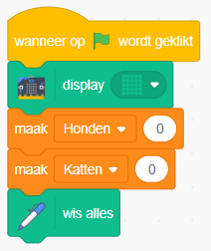
Stempel en leg vast
Stempel en leg vast
BEGIN
Gebruik de stempelfunctie om sprites toe te voegen wanneer de stemmachine gebruikt.
Kies in het blokkenmenu.
Maak 2 variable en controleer dat ze zijn aangevinkt zodat ze zichtbaar zijn op het scherm.
VOEG DEZE CODE TOE
PROBEER HET
Voeg een RESET-code toe en prober het. Verschijnen er getempelde kitten en honden?
6

